Slide 1
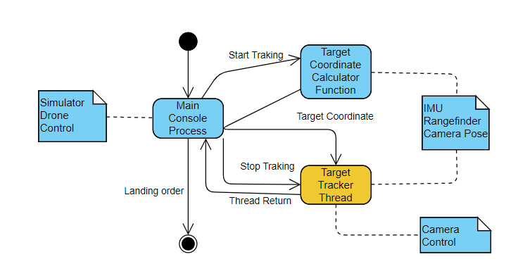
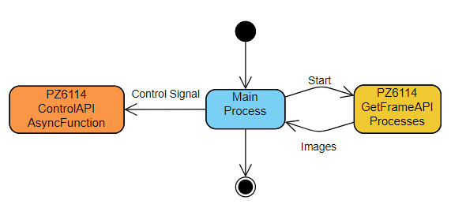
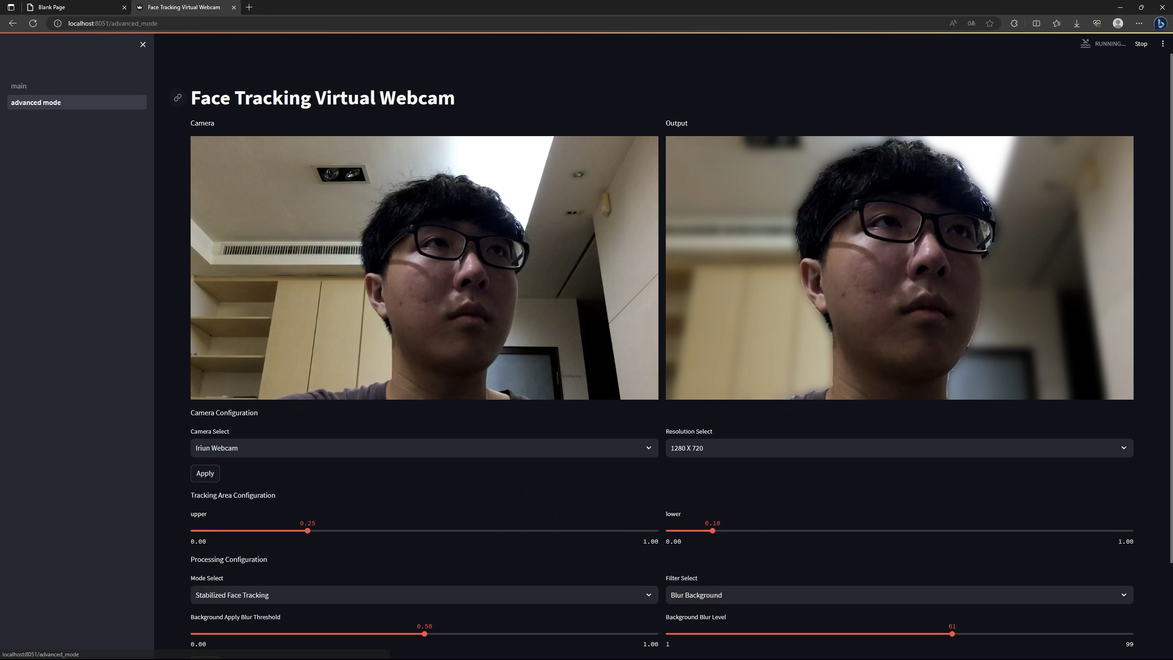
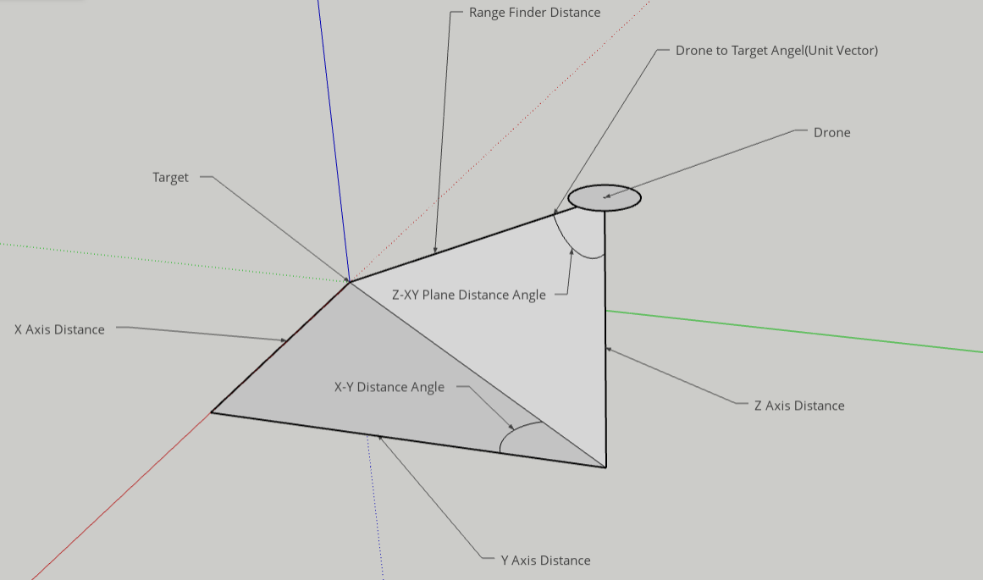
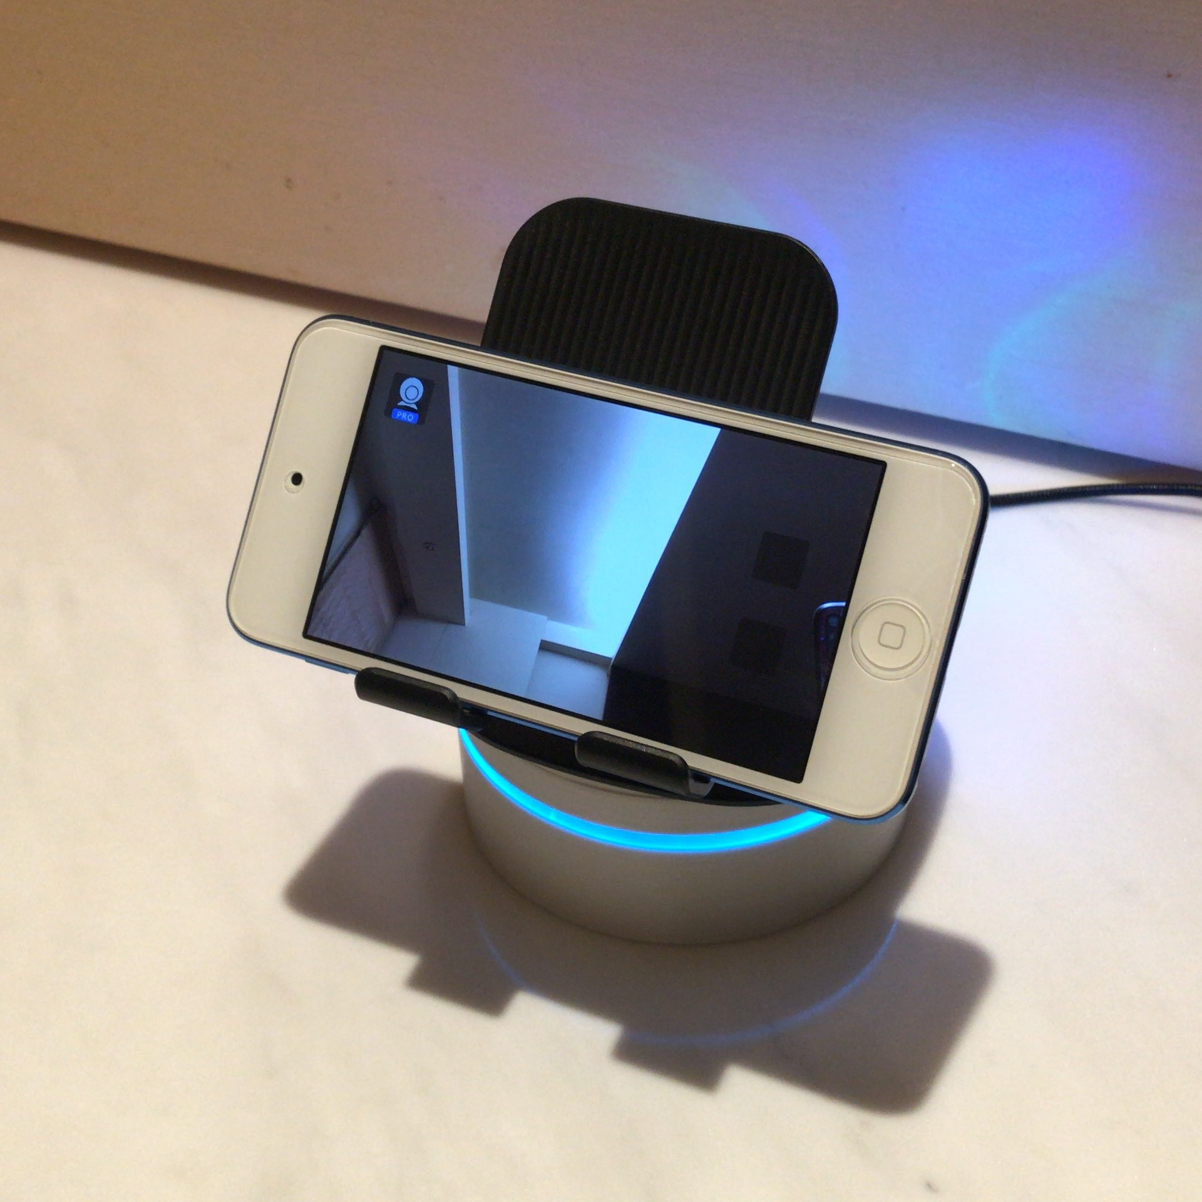
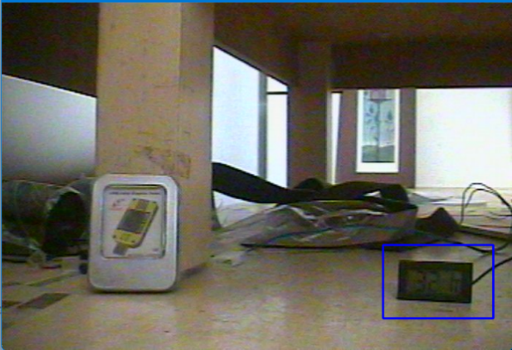
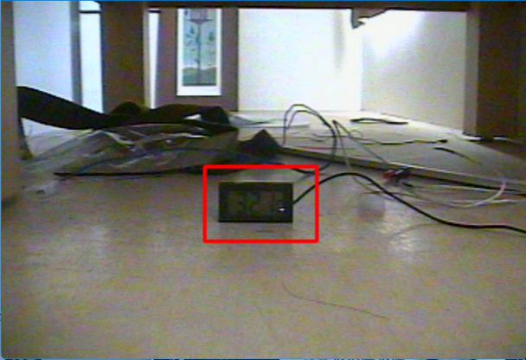
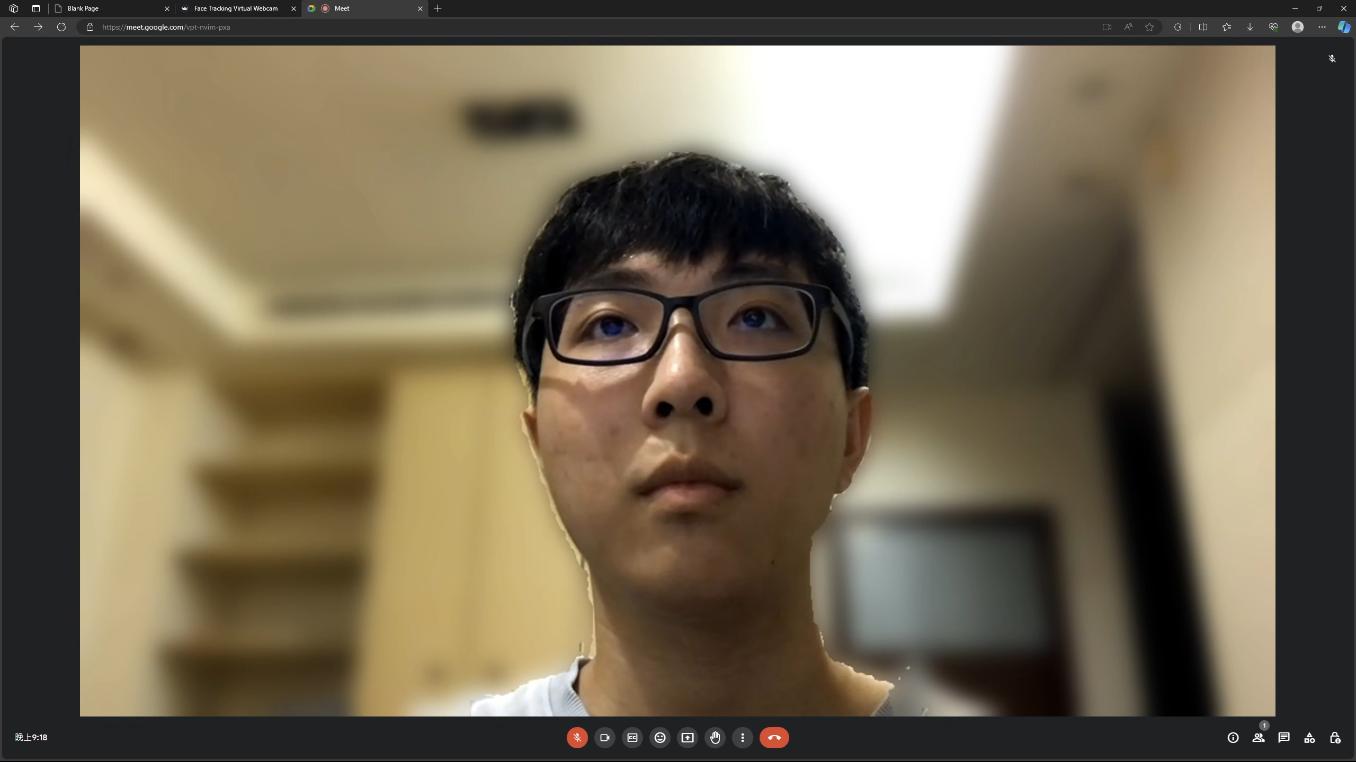
無GPS輔助之高適應性目標瞄準雲台
第十四組 梁育銓、黃邦、賴宏訓
專案動機、目的
由於太空探索、戰爭等議題越來越受到關注與討論，對於便宜的無GPS輔助之高適應性目標瞄準雲台的研究也日益重要。在許多應用領域中，如軍事、航太和無人系統等，準確地瞄準目標對於操作的成功至關重要。然而，傳統的目標瞄準系統大多依賴於全球定位系統（GPS）來提供準確的位置資訊，在某些環境下，如地下通道、深山密林或敵方干擾等，GPS信號可能受到嚴重干擾或完全無法使用。因此，開發一種無需GPS輔助的高適應性目標瞄準雲台具有重要意義。本專題旨在研究和設計一種無GPS輔助的高適應性目標瞄準雲台系統，以克服GPS信號受限的挑戰。透過本研究，我們期望能夠開發出一種可靠且高效的無GPS輔助目標瞄準雲台系統，對於太空探索、戰爭和其他領域的應用具有重要的實用價值。這將有助於提高操作人員的工作效率和任務執行能力，同時確保準確性和可靠性，以應對日益複雜和具有挑戰性的環境。
系統架構與流程
延伸專案 (臉部追蹤虛擬網路攝影機)
圖1 系統架構圖
左為Rule-Based架構，右為影像辨識架構
Rule-Based架構利用IMU和雷射測距儀的資訊，實現對靜態目標的精確瞄準。根據IMU資訊計算目標在空間中的位置，並設計控制策略使雲台追蹤目標位置。首先，透過IMU和雲台資訊，我們可以計算出無人機對目標的方向單位向量；接著，我們將測距儀的資訊與之結合，以確定目標在IMU內所處的位置；最後，我們利用這些資訊和IMU來反推出雲台應該轉動的方向。
基於影像處理和辨識的目標定位算法，實現使用者框選目標後，系統能夠自動識別目標在影像中的位置。根據目標在影像中的位置，控制雲台的運動，使目標盡可能保持在影像中心。
圖4 操作介面 及 背景模糊濾鏡
從影像追蹤目標瞄準雲台延伸到基於人臉辨識的應用，是將原有的目標定位技術擴展至更廣泛的場景，特別適用於日常生活中的情境。這種擴展的應用尤其在網路會議和線上直播領域具有潛力。
用戶可以使用普通的webcam，透過此專案處理，實現臉部追蹤效果，讓用戶在鏡頭前移動時，仍能保持在畫面中央。
可進行操作
切換webcam、解析度
調整追蹤模式為一般追蹤、穩定版追蹤
調整追蹤範圍
調整背景濾鏡為背景模糊、背景替換
調整套用背景濾鏡與否的邊緣
調整背景模糊程度
調整背景替換濾鏡為自選單色或圖片
是否啟用webcam轉盤
調整webcam轉盤燈光
圖2 Rule-Based架構計算資訊示意圖
圖3 影像辨識架構實驗截圖
左圖為鎖定前由使用者指定的目標 右圖為鎖定後相機根據該物件在影像之位置轉動
圖5 webcam轉盤
圖6 輸出畫面到會議軟體
總結
本研究針對無GPS輔助的高適應性目標瞄準雲台進行了深入的探討和研究。透過結合鏡頭、影像辨識、IMU、雷射測距儀等技術，我們實現了2+1種方法的目標瞄準方案。這些方法在追蹤動態目標和瞄準靜態目標方面預期可展現了優越的性能和潛力。

